Slide 1
Phonics
Revision
Y7 French
Term 3.2 - Week 1
Kirsten Somerville / Natalie Finlayson / Rachel Hawkes
Date updated: 29/05/20
Notes:
Revising all SSCs encountered in Y7

Slide 2
La vue de la fenêtre
écouter / écrire
1
À Cannes, il y a des …
p_ _les
ou
Notes:
Phonics: transcription
Slides 5-12 revise a range of SSCs.
Students write 1-8 and the SSC that they hear. Each dash represents a missing letter.
Click the number to play the word (two plays are recommended). The SSC appears in orange on the next click.
Estimated timings: approx. 2 minutes
SSC: [ou]
Frequency: poule [4321]
TRANSCRIPT:
poules

Slide 3
La vue de la fenêtre
écouter / écrire
2
À Toulon, il y a des …
ph _ res
a
Notes:
SSC: [a]
Frequency: phare [3884]
TRANSCRIPT:
2. phares

Slide 4
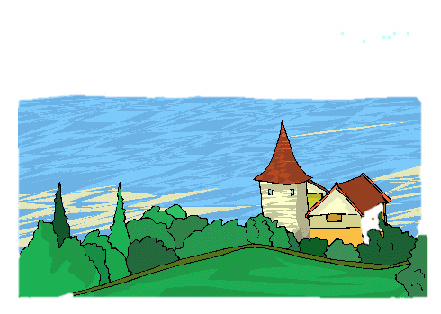
La vue de la fenêtre
écouter / écrire
3
À Avignon, il y a des …
p_ _ssons
oi
Notes:
SSC: [oi]
Frequency: poisson [1616]
TRANSCRIPT:
3. poissons

Slide 5
La vue de la fenêtre
écouter / écrire
4
À Valence, il y a des …
l _ pins
u
Notes:
SSC: [u]
Frequency: lupin [>5000]
TRANSCRIPT:
4. lupins

Slide 6
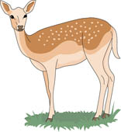
La vue de la fenêtre
écouter / écrire
5
À Vienne, il y a une …
b_che
i
Notes:
SSC: [i]
Frequency: biche [>5000]
TRANSCRIPT:
5. biche

Slide 7
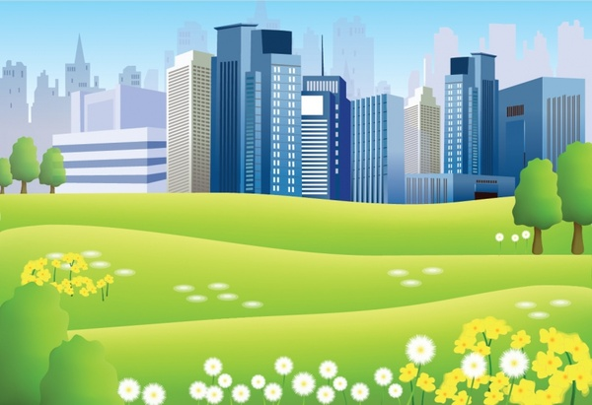
La vue de la fenêtre
écouter / écrire
6
À Lyon, il y a un …
eau
chât_ _ _
Notes:
SSC: [au / eau / o]
Frequency: château [3510]
TRANSCRIPT:
6. château

Slide 8
La vue de la fenêtre
écouter / écrire
7
À Mâcon, il y a une fille avec des ________ noirs.
chev_ _x
eu
Notes:
SSC: [eu]
Frequency: cheveu [2296]
TRANSCRIPT:
7. cheveux

Slide 9
La vue de la fenêtre
écouter / écrire
8
Dans la forêt du Morvan, Amir ne fait pas attention. Il pense qu’il y a des …
f _ es
é
Notes:
SSC: [é / -er / -et]
Frequency: fée [>5000]
TRANSCRIPT:
8. fée

Slide 10
Le métro : ligne 2
parler
La famille prend le métro aujourd’hui.
Prononce le nom de chaque station. Fais attention à la SSC en orange.
Partenaire A :
Blanche
Anvers
Père Lachaise
Nation
Pigalle
Colonel Fabien
Avron
Notes:
Phonics: read aloud
In this phonics activity, students revise a range of SSCs productively. Paris metro stations are used rather than known vocabulary, to encourage decoding.
Teacher may wish to give some background to the Paris metro before beginning. The activity focuses on two lines (2 and 6): students work in pairs, taking it in turns to pronounce the station names and offer corrections. Click on a station to hear its pronunciation.
The task instructions contain the following cognates: métro [3227], ligne [342], prononcer [706] nom [171] station [1399], orange [3912].
Estimated timings: approx. 2 minutes
SSCs:
Blanche [ch], Pigalle [SFe], Anvers [an / en], Colonel Fabien [-ien], Père Lachaise [ai], Avron [on], Nation [-tion]

Slide 11
Le métro : ligne 6
parler
La famille prend le métro aujourd’hui.
Prononce le nom de chaque station. Fais attention à la SSC en orange.
Partenaire B :
Boissière
Saint-Jacques
Corvisart
Edgar Quinet
Glacière
Chevaleret
Notes:
SSCs:
Boissière [è / ê], Edgar Quinet [qu], Saint-Jacques [-ain / -in] / [j / soft g], Glacière [ç / soft c], Corvisart [SFC], Chevaleret [e]

